Slide 1
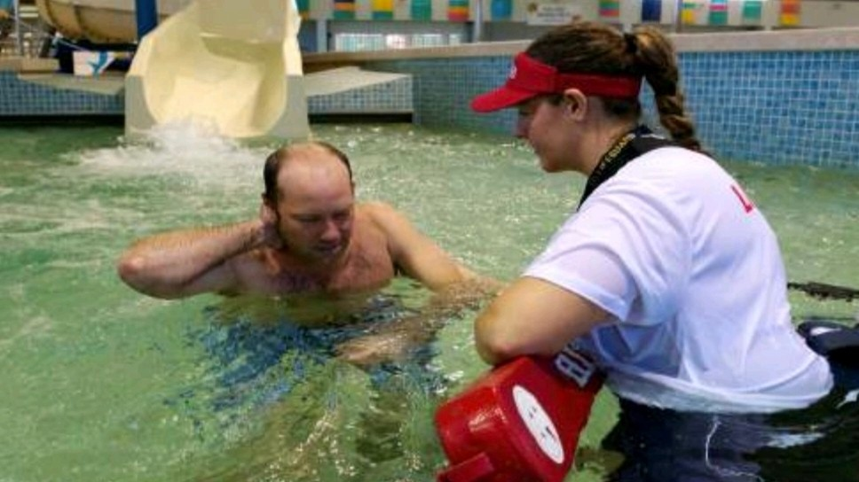
Spinal
การช่วยเหลือผู้บาดเจ็บกระดูกสันหลัง

Slide 2
สัญญาณที่อาจบ่งบอกถึงการบาดเจ็บที่กระดูกสันหลัง
ผู้ประสบเหตุทุบที่ศีรษะ/ต้นคอ/หลัง
ผู้ประสบเหตุจับประคองศีรษะ/ต้น/หลัง
ผู้ประสบเหตุบ่นว่ารู้สึกไม่สบายศีรษะ/ต้นคอ/หลัง
สังเกตุเห็นบาดแผลรุงแรงหรืการผิดรูปของศีรษะ/ต้นคอ/หลัง
รู้สึกชา เป็นเหน็บ ร้อนไหม้
เคลื่อนไหวได้อย่างจำกัด

Slide 3
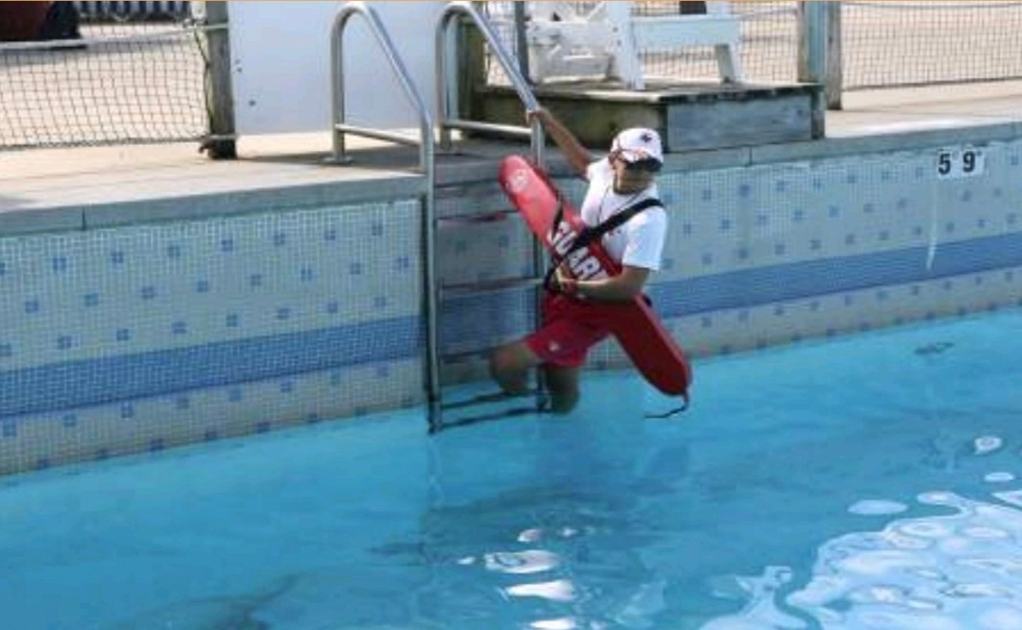
การดูแลผู้ประสบเหตุที่อาจบาดเจ็บที่กระดูกสันหลังในน้ำโดยทั่วไปมี 5 ขั้นตอน
1.ใช้วิธีลงน้ำอย่างนุ่มนวล หากผู้ประสบเหตุอยู่ใกล้ๆ
2.ใช้เทคจำกัดการเคลื่อนไหวของกระดูกสันหลัง (SMR)

Slide 4
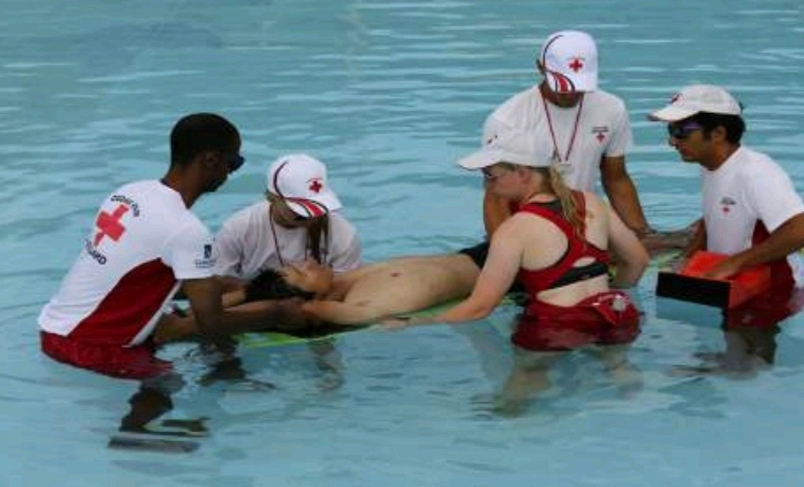
การดูแลผู้ประสบเหตุที่อาจบาดเจ็บที่กระดูกสันหลังในน้ำโดยทั่วไปมี 5 ขั้นตอน
3.สื่อสารกับผู้ประสบเหตุถึงกระบวนการทั้งหมด
4.ประเมินการตอบสนองและการหายใจ
5.พยุงผู้ประสบเหตุขึ้นบนแบ็คบอร์ดและนำขึ้นจากน้ำอย่างปลอดภัย

Slide 5
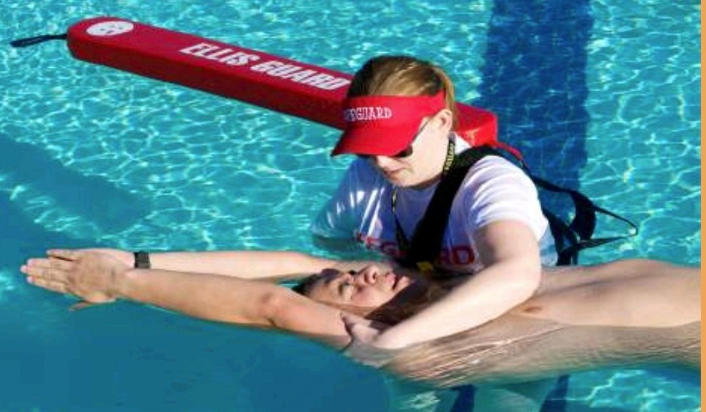
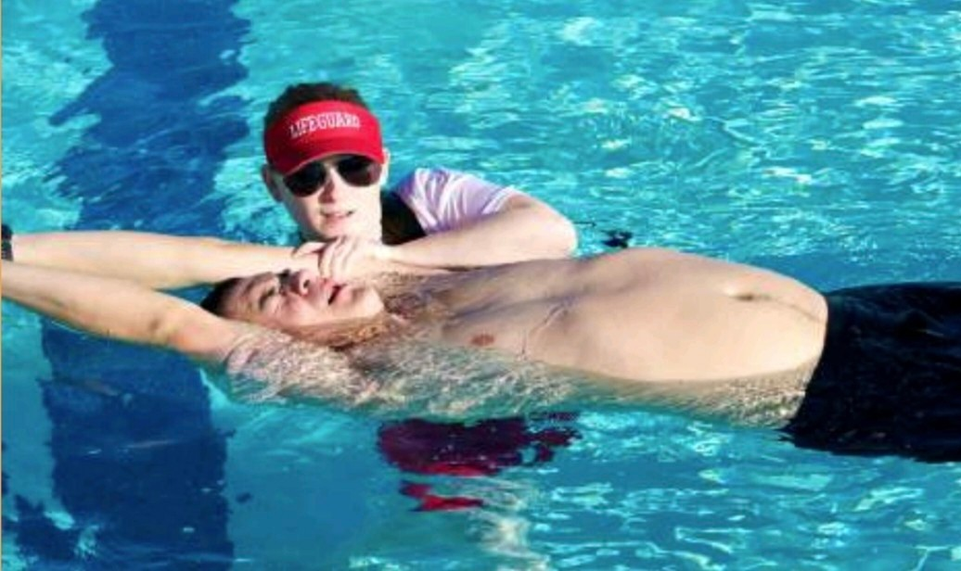
ผู้ประสบเหตุที่หงายหน้าขึ้นในน้ำตื้น (Underarm Vise Grip)
1.เข้าถึงตัวผู้ประสบเหตุแล้วทุ่นกู้ชีพคว้าที่ต้นแขนของผู้ประสบเหตุ
2.จัดท่าให้นอนหงาย แล้วเหยียดแขนขึ้นเหนือศีรษะ บีบแขนทั้งสองแนบกับศีรษะเพื่อประคองศีรษะให้อยู่กับที่
3.ยืนยันการตอบสนองและการหายใจ
1
2

Slide 6
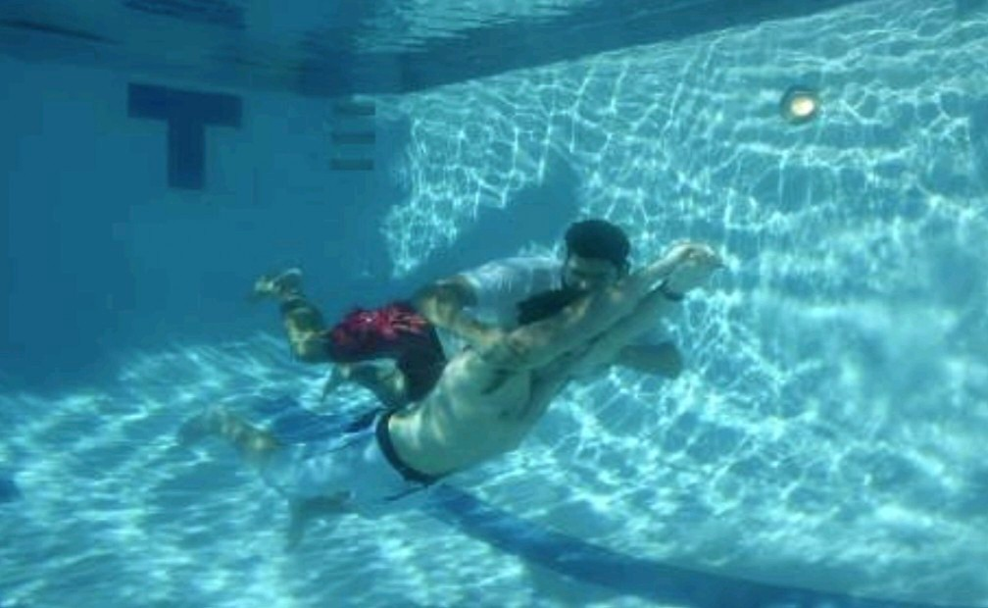
ผู้ประสบเหตุที่คว่ำหน้าลงในน้ำตื้น (Underarm Vise Grip)
1.เข้าถึงตัวผู้ประสบเหตุแล้วปลดทุ่นกู้ชีพ
2.คว้าที่ต้นแขนของผู้ประสบเหตุ เหยียดแขนขึ้นเหนือศีรษะ แล้วบีบแขนทั้งสองแนบกับใบหูเพื่อประคองศีรษะให้อยู่กับที่
1

Slide 7
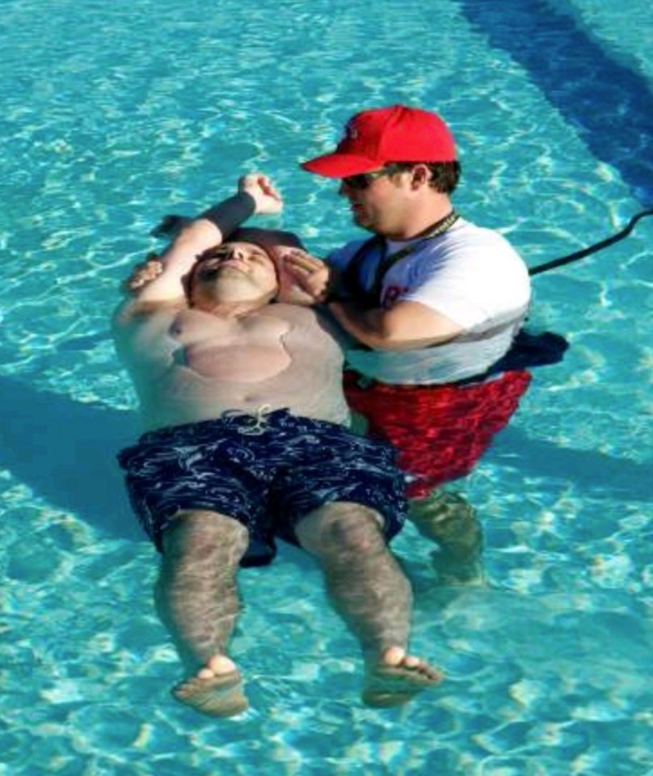
ผู้ประสบเหตุที่คว่ำหน้าลงในน้ำตื้น (Underarm Vise Grip)
3.เดินหน้าช้าๆแล้วค่อยๆพลิกตัวผู้ประสบเหตุให้หงายหน้าขึ้นสู่ท่าคีมล็อคที่ท้องแขน
4.ยืนยันการตอบสนองและการหายใจ
2

Slide 8
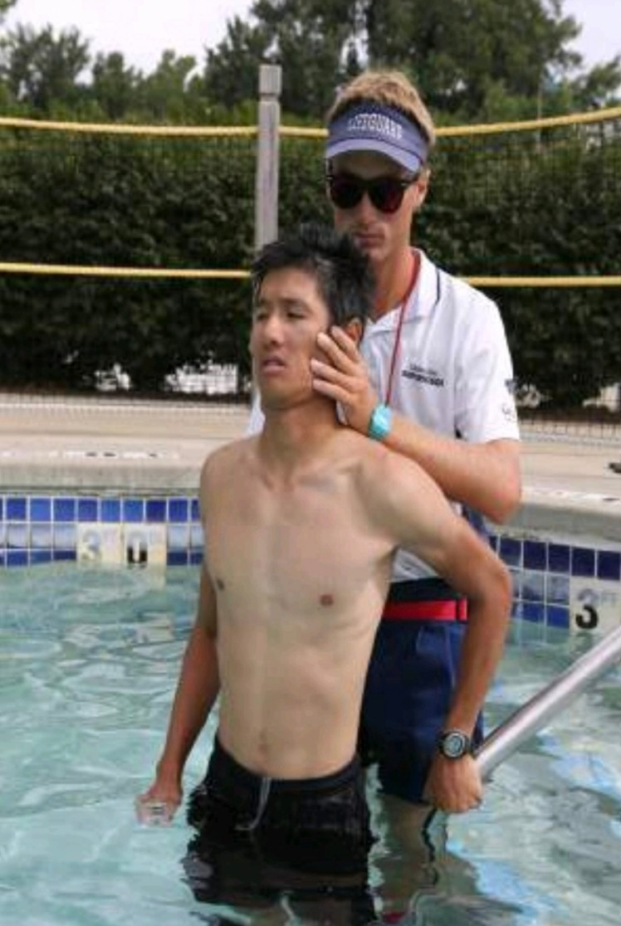
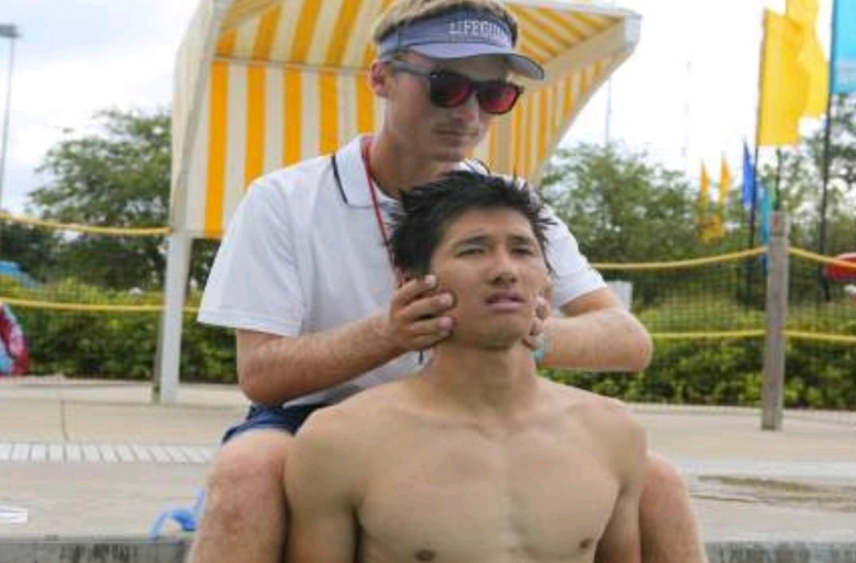
ผู้ประสบเหตุที่ยืนหรือนั่งอยู่ในน้ำตื้น
1.เข้าถึงตัวผู้ประสบเหตุจากด้านหลังแล้วปลดทุ่นกู้ชีพ
2.สื่อสารกับผู้ประสบเหตุ
3.วางมือของลงบนข้างศีรษะของผู้ประสบเหตุ
4.จับศีรษะให้นิ่งไว้จนกว่าเจ้าหน้าที่ช่วยเหลือฉุกเฉินจะมารับช่วงดูแลต่อ
1
2

Slide 9
ผู้ประสบเหตุอยู่บนผิวน้ำลึก
1.เข้าถึงตัวผู้ประสบเหตุพร้อมทุ่นกู้ชีพใต้แขนของคุณ
2.หากผู้ประสบเหตุหงายหน้าอยู่ ใช้เทคนิค SMR แบบคีมล็อกที่ท้องแขน
1

Slide 10
ผู้ประสบเหตุอยู่บนผิวน้ำลึก
3.หากผู้ประสบเหตุคว่ำหน้าอยู่ พลิกตัวให้หงายหน้าขึ้นสู่ท่าคีมล็อคที่ท้องแขน
4.ยืนยันการตอบสนองและการหายใจ เคลื่อนย้ายผู้ประสบเหตุไปยังน้ำตื้น
3

Slide 11
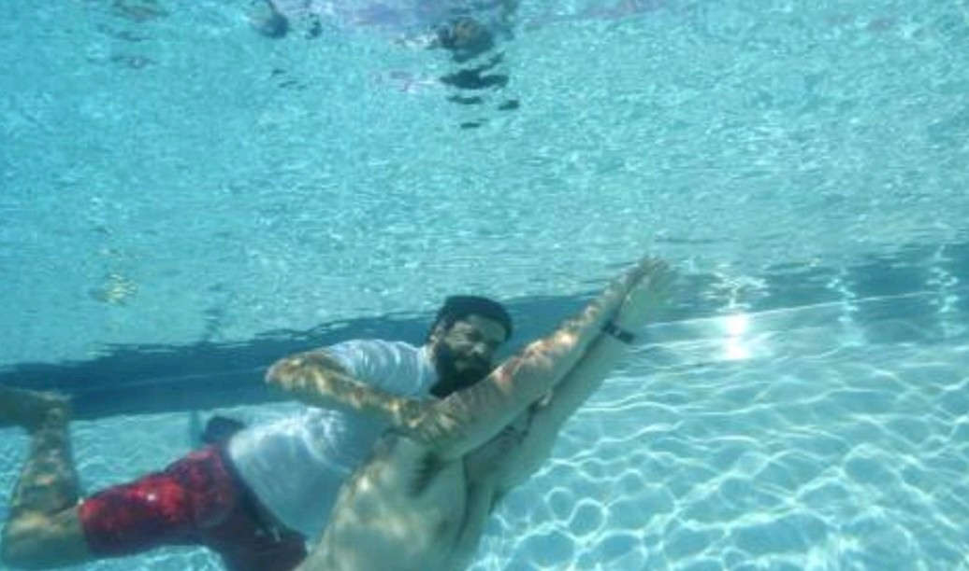
ผู้ประสบเหตุที่จมน้ำ
1.ดำน้ำตื้นลงไปยังจุดที่อยู่ข้างลำตัวของผู้ประสบเหตุแล้วจัดให้อยู่ในท่าล็อค
2.เคลื่อนย้ายผู้ประสบเหตุโดยทำมุมขึ้นจากใต้น้ำ ขณะที่ยังกดแขนไว้
1
2

Slide 12
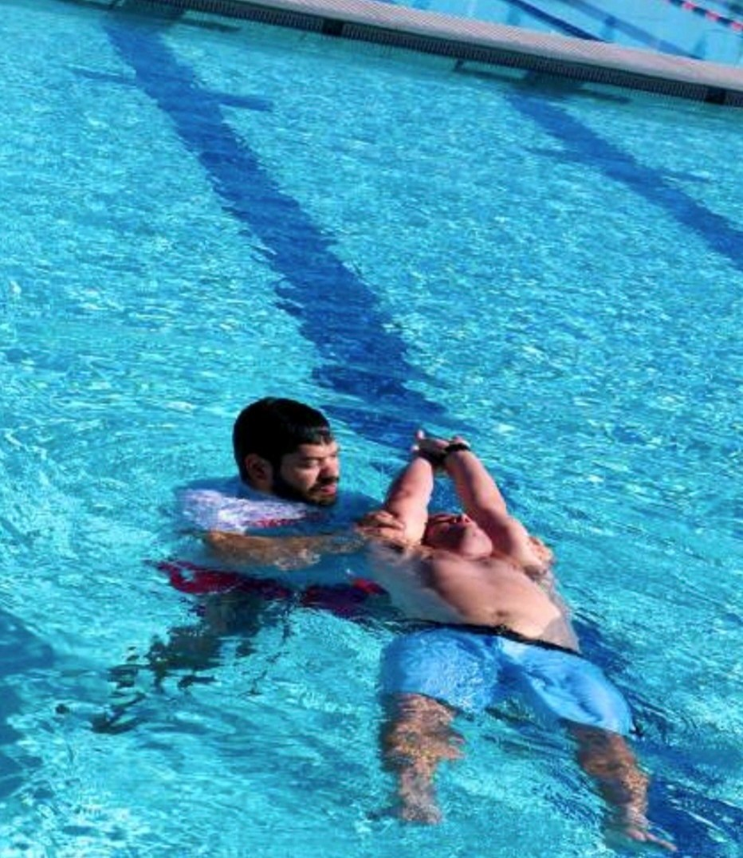
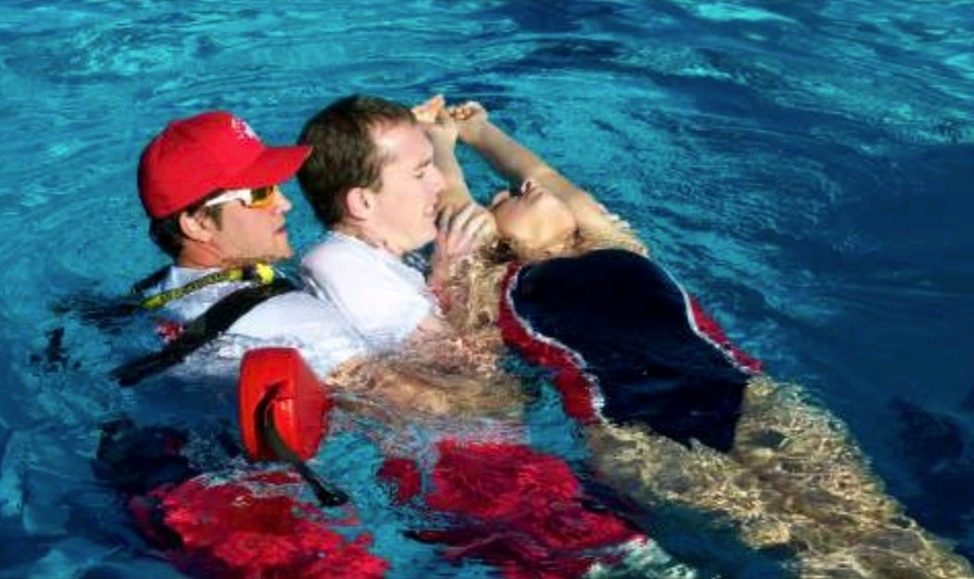
ผู้ประสบเหตุที่จมน้ำ
3.เมื่อขึ้นสู่ผิวน้ำได้แล้ว พลิกตัวผู้ประสบเหตุให้หงายหน้าขึ้นสู่ท่าคีมล็อคที่ท้องแขน
4.ในน้ำลึก เจ้าหน้าที่คนที่สองอาจช่วยพาผู้ประสบเหตุขึ้นมาได้อย่างปลอดภัย
3
4

Slide 13
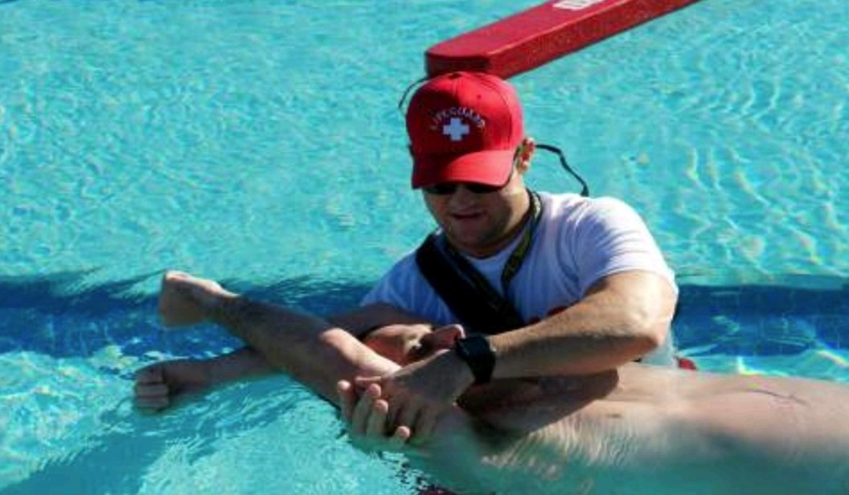
การสลับสู่ท่าคีมล็อคที่หลังแขน
1.ใช้มือที่อยู่ด้านนอกของคุณยึดตัวผู้ประสบเหตุไว้กับอกของคุณ
2.ใช้มือที่อยู่ด้านในของคุณคลายท่าคีมล็อค
2
1

Slide 14
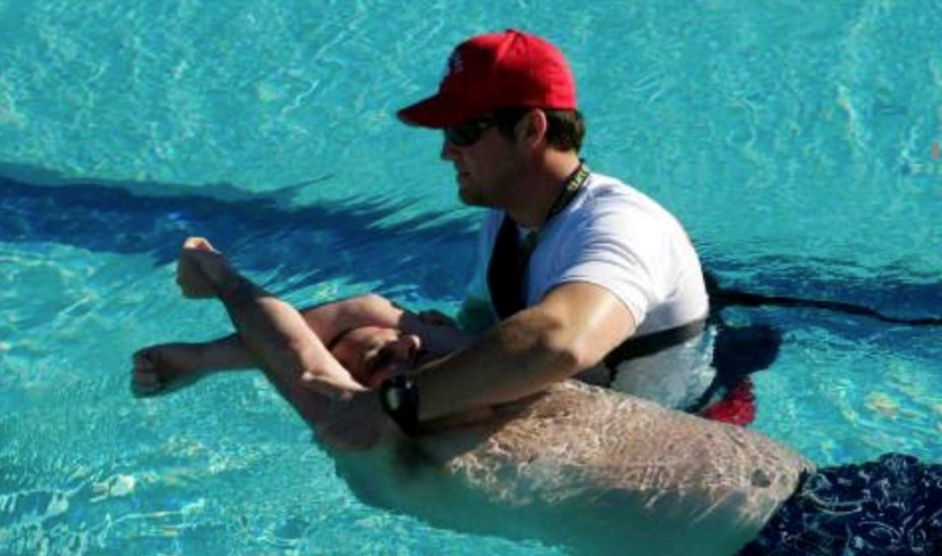
การสลับสู่ท่าคีมล็อคที่หลังแขน
3.เอื้อมข้ามอกผู้ประสบเหตุ แล้วจับแขนด้านนอกของผู้ประสบเหตุไว้
4.ปล่อยมือที่อยู่ใต้ผู้ประสบเหตุ แล้วย้ายไปจับที่แขนของผู้ประสบเหตุข้างที่อยู่ชิดกับอกของคุณ
3
4

Slide 15
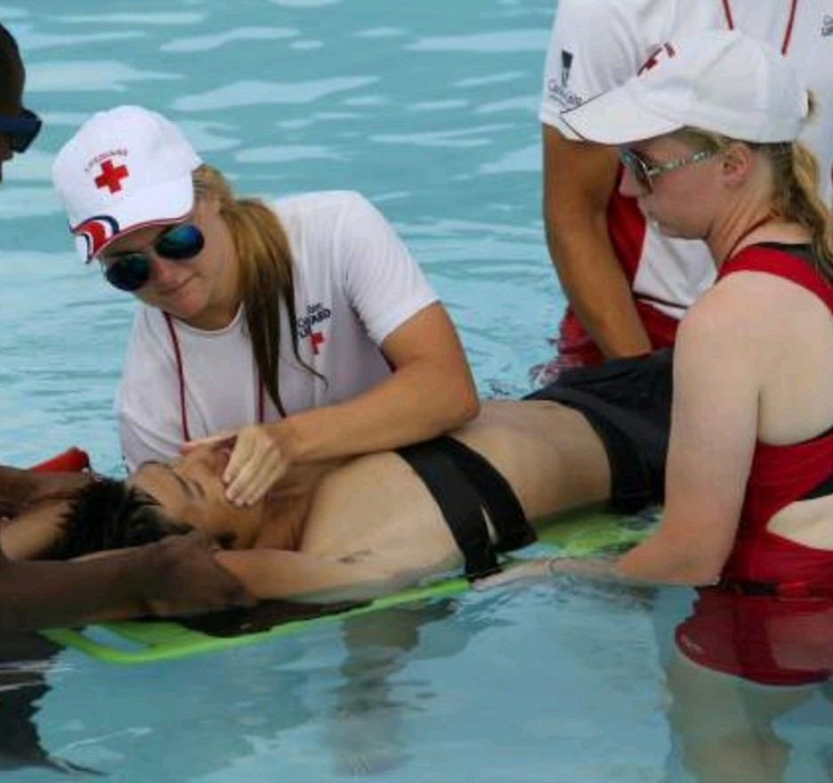
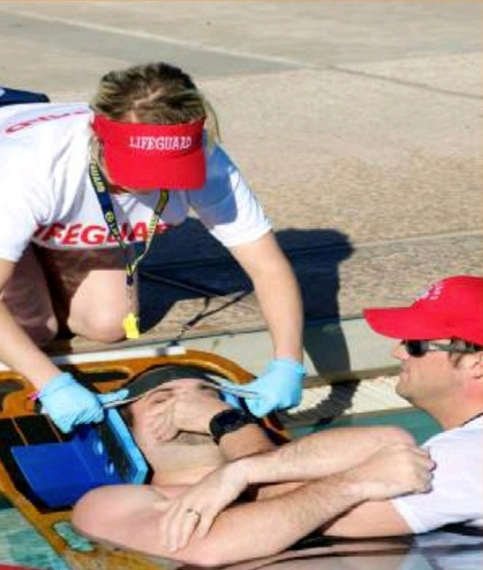
เทคนิคสคีซเพลย์ในระหว่างการใช้แบ็คบอร์ด (Squeeze Play)
1.จับที่โหนกแก้มของผู้ประสบเหตุด้วยมือข้างหนึ่ง แล้ววางท้องแขนของคุณไปตามกระดูกสันอกของผู้ประสบเหตุ วางมืออีกข้างหนึ่งของคุณไว้ใต้บอร์ด
2.เจ้าหน้าที่คนอื่นๆคลายท่าคีมล็อคที่ท้องแขน แล้วติดอุปกรณ์จำกัดการเคลื่อนไหวของศีรษะ
2
1

Slide 16
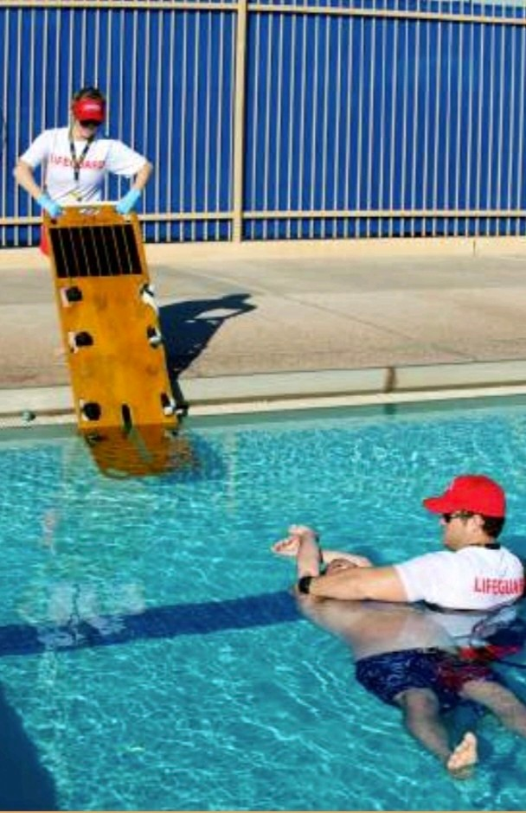
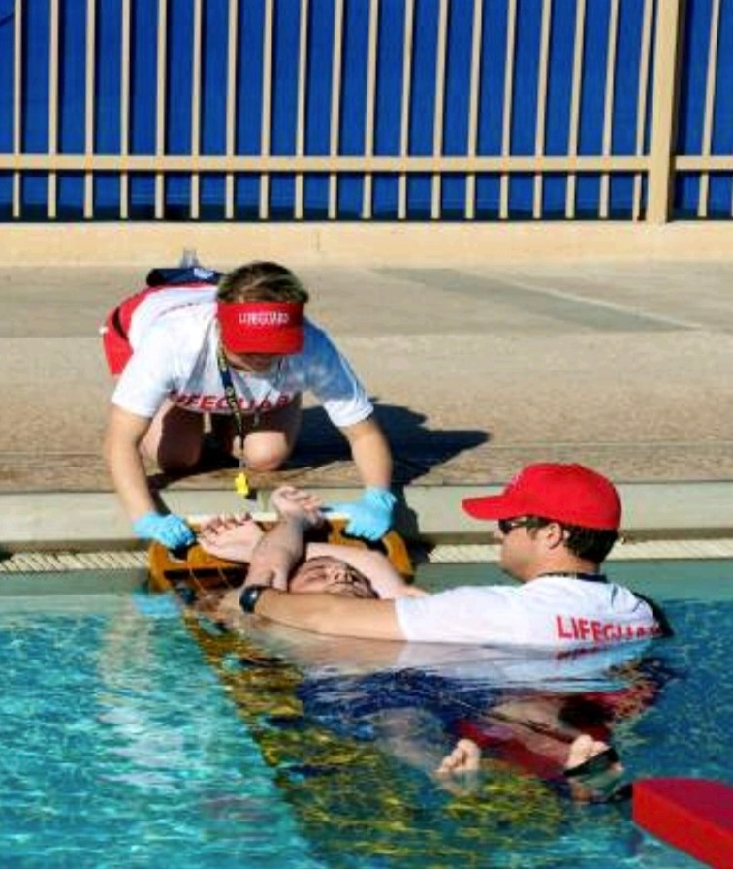
การใช้แบ็คบอร์ดกับเทคนิคขอบสระ
1. เจ้าหน้าที่หลัก(L1)จับท่าคีมล็อคที่ท้องแขนไว้ แล้วเลื่อนตัวผู้ประสบเหตุขึ้นบนแบ็คบอร์ดที่เจ้าหน้าที่บนฝั่งวางไว้ให้
2. L2 รับช่วงทำ SMR ต่อและ L1 รัดผู้ประสบเหตุไว้กับแบ็คบอร์ดอย่างมั่นคง
1
2

Slide 17
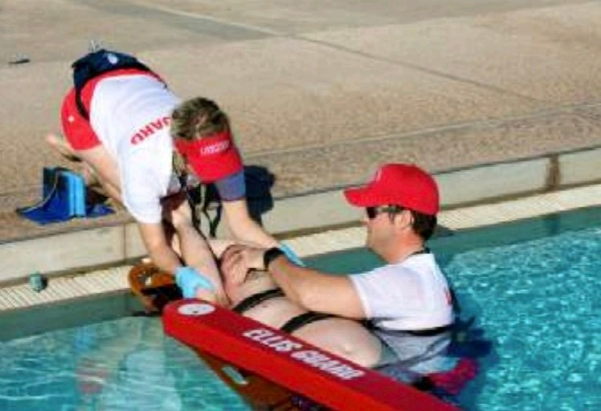
การใช้แบ็คบอร์ดกับเทคนิคขอบสระ
3. L1 รับช่วงทำ SMR ต่อและ L2 ติดอุปกรณ์จำกัดการเคลื่อนไหวของศีรษะ
4. เจ้าหน้าที่ทั้งสองช่วยกันเลื่อนแบ็คบอร์ดขึ้นจากน้ำ
4
3

Slide 18
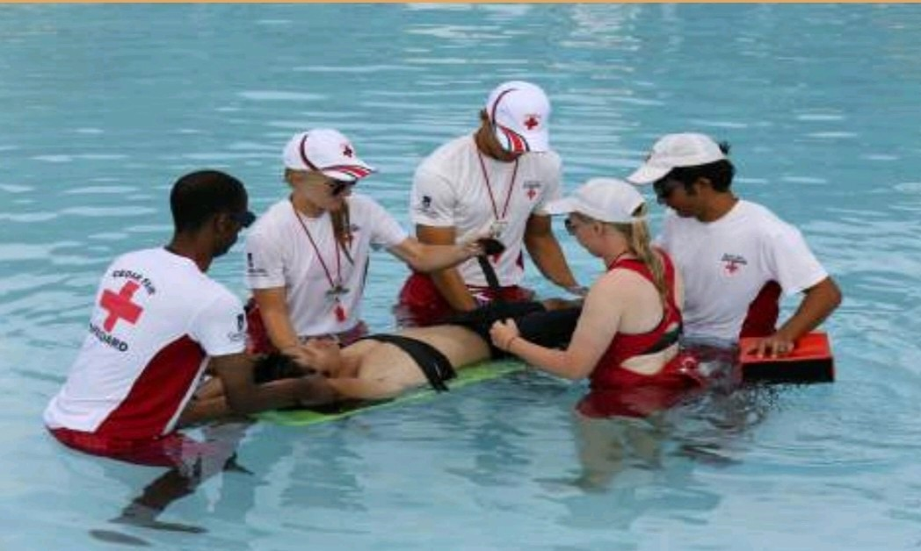
การใช้แบ็คบอร์ดกับเทคนิคหามออกเป็นทีม
1. เจ้าหน้าที่หลัก(L1) ทำ SMR ไว้ในขณะที่เจ้าหน้าที่เสริมนำแบ็คบอร์ดลงไปใต้น้ำแล้วยกขึ้นใต้ลำตัวของผู้ประสบเหตุ
2. L2 รับช่วงทำ SMR ต่อขณะที่เจ้าหน้าที่คนอื่นๆ จับแบ็คบอร์ดไว้และรัดสาย
1
2

Slide 19
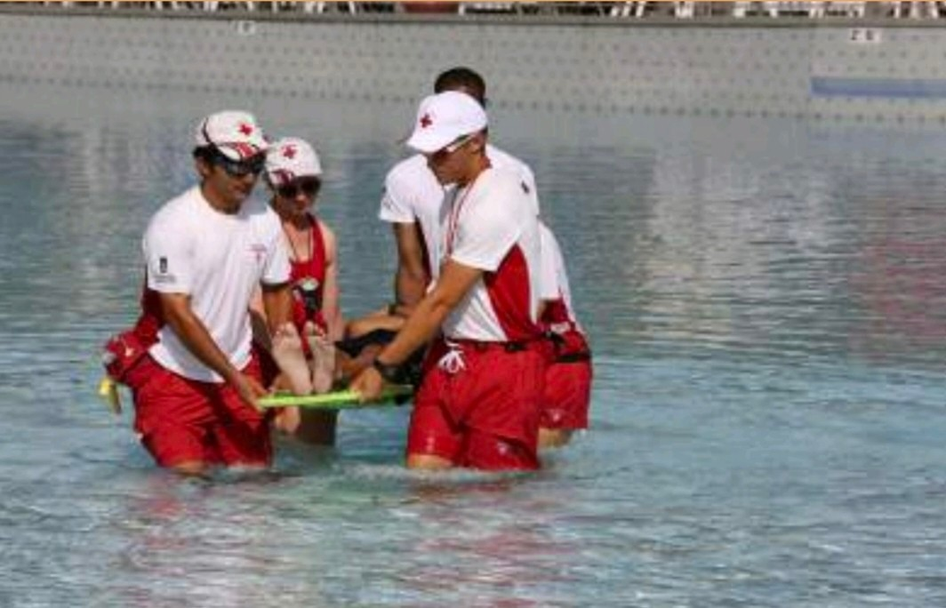
การใช้แบ็คบอร์ดกับเทคนิคหามออกเป็นทีม
3. เปลี่ยนจากการทำ SMR ไปใช้อุปกรณ์จำกัดการเคลื่อนไหวของศีรษะ
4. เจ้าหน้าที่นำผู้ประสบเหตุขึ้นจากน้ำ
4
3

Slide 20
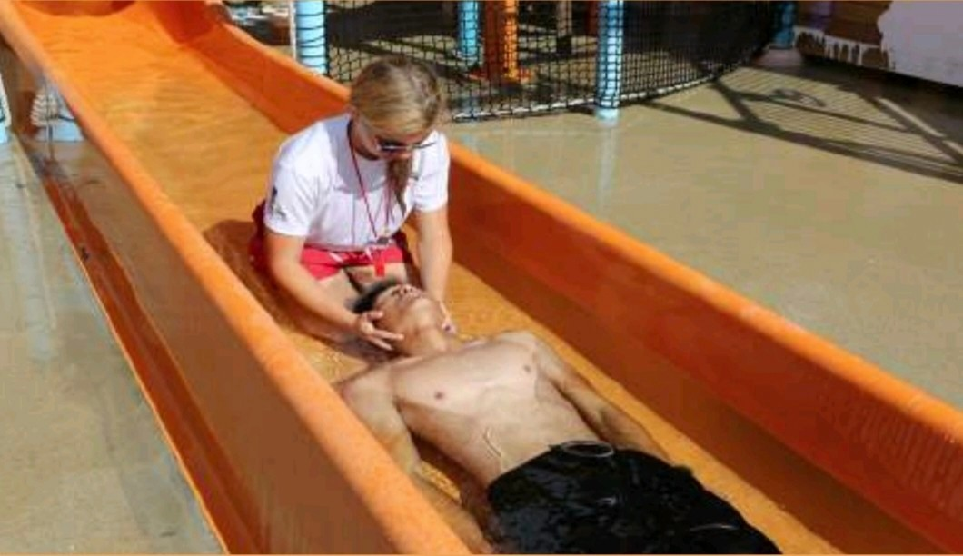
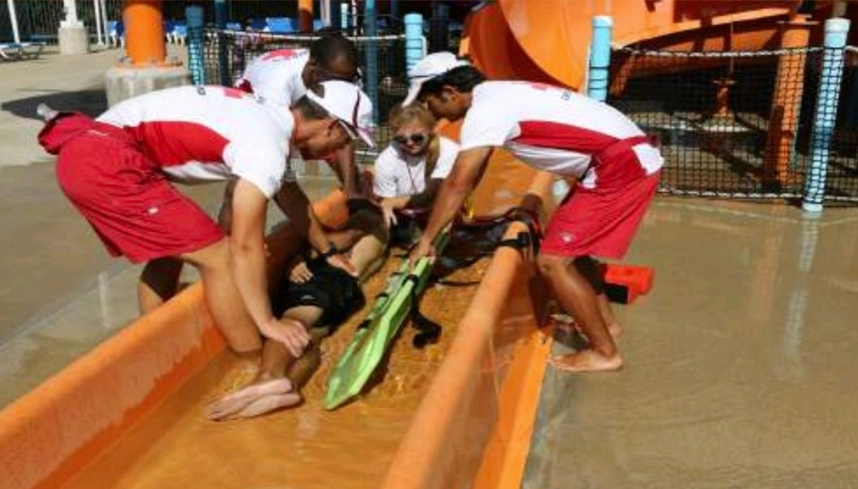
การใช้แบ็คบอร์ดในสไลเดอร์น้ำ
1. เจ้าหน้าที่หลัก(L1) ทำ SMR ที่ศีรษะของผู้ประสบเหตุไว้
2. เจ้าหน้าที่เสริมช่วยกันกลิ้งลำตัวผู้ประสบเหตุ และจัดตำแหน่งแบ็คบอร์ด
1
2

Slide 21
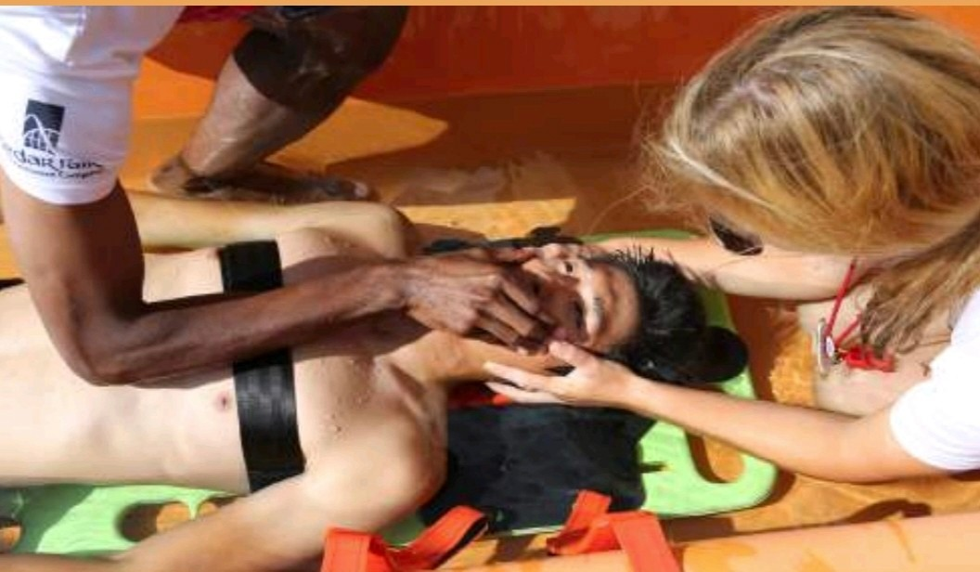
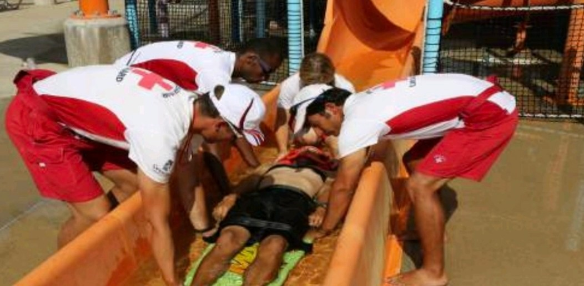
การใช้แบ็คบอร์ดในสไลเดอร์น้ำ
3. ทำ SMR ไว้ขณะที่รัดสายและติดอุปกรณ์จำกัดการเคลื่อนไหวของศีรษะ
4. ทีมเจ้าหน้านำผู้ประสบเหตุออกจากสไลดอร์น้ำ
3
4

Slide 22
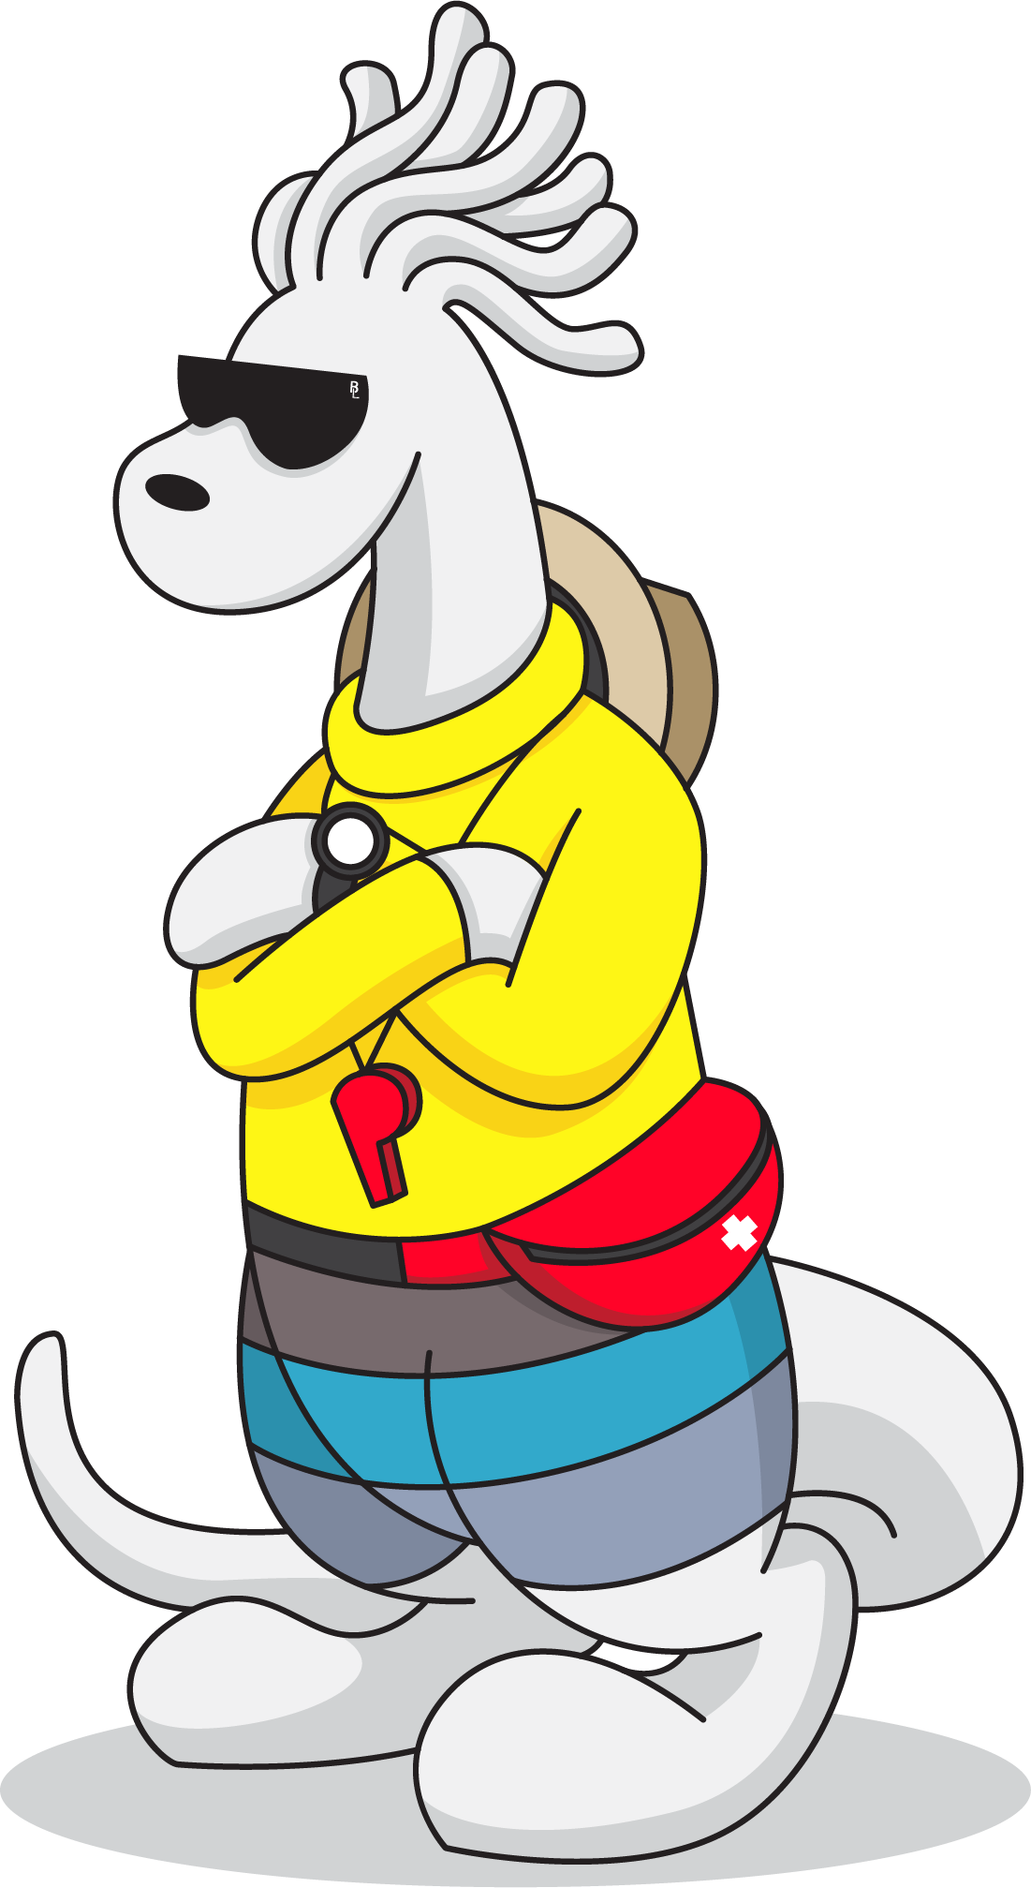
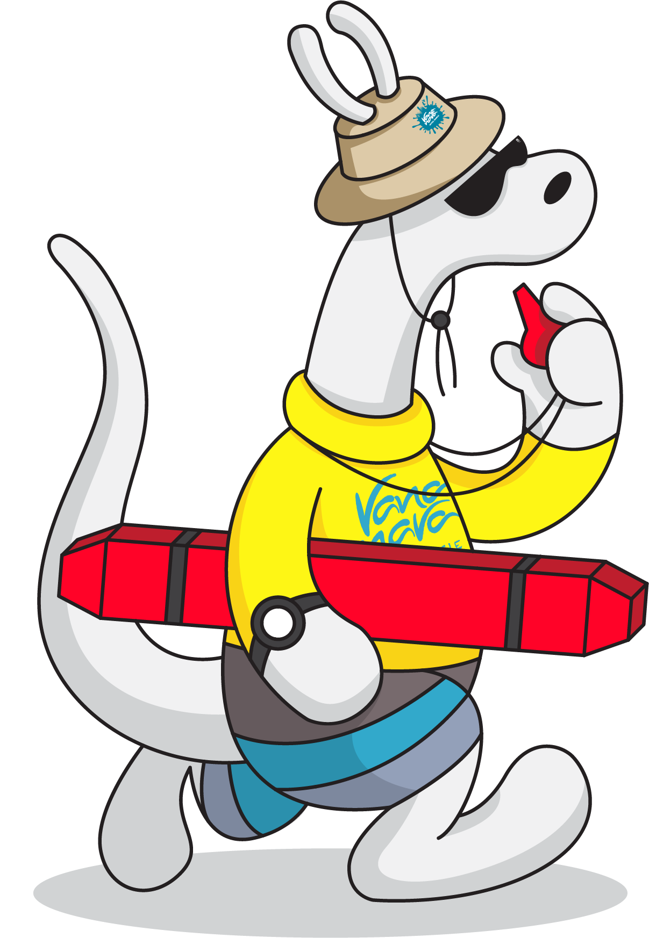
THE END

